Slide 1
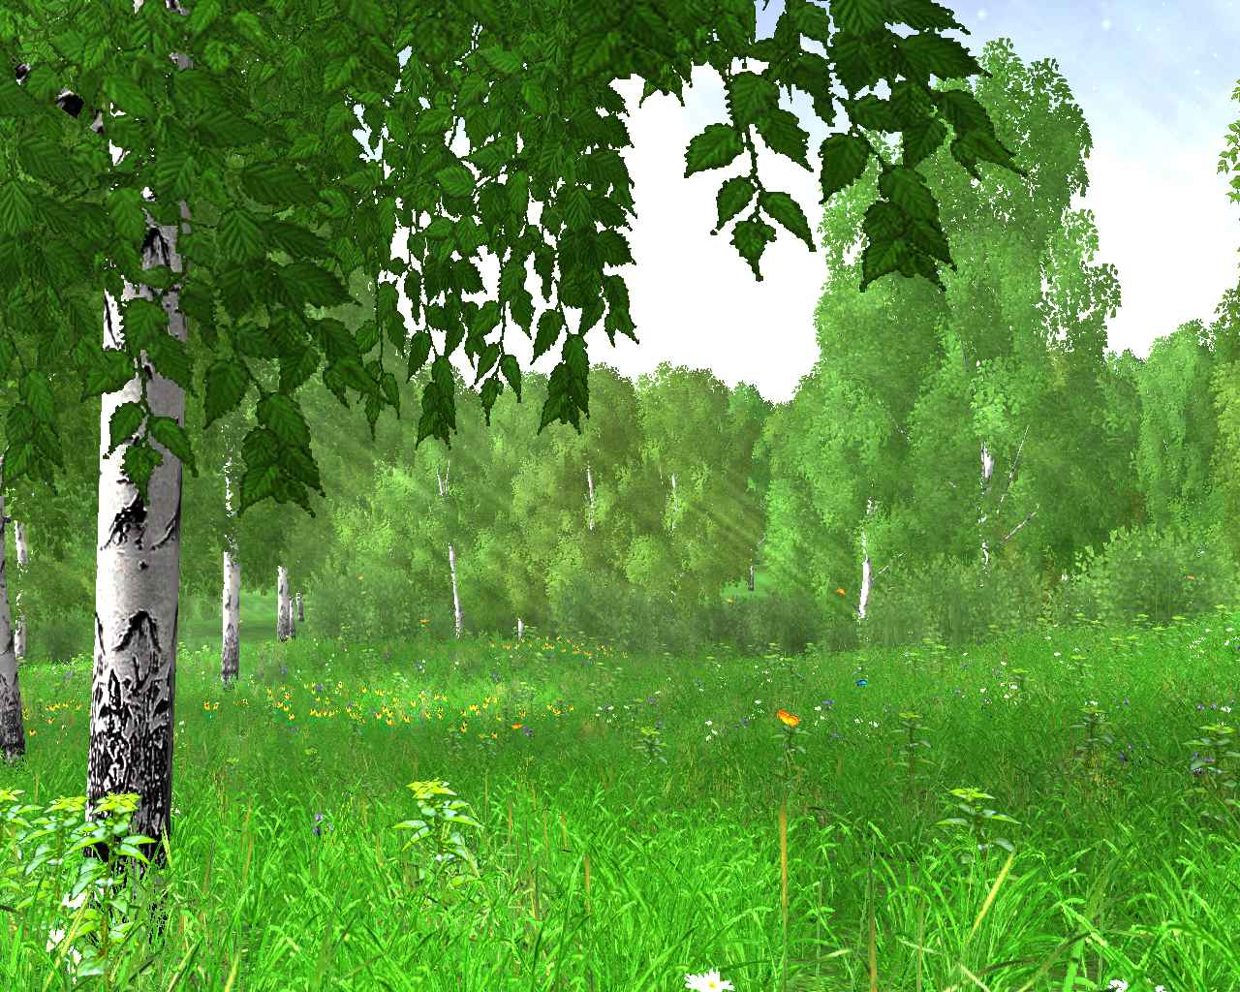
Муниципальное бюджетное дошкольное образовательное учреждение детский сад № 10 «Солнышко» общеразвивающего вида городского округа город Мантурово Костромской области
Проект:
«Берёза»
(формирование у детей элементарных экологических представлений)
средняя группа
Воспитатель:
Соколова О.В.
Мантурово
2018г.

Slide 2
Актуальность: Чтобы дети любили природу, умели общаться с ней, видели красоту, нам необходимо с раннего детства начинать формировать у детей элементарные экологические представления . Проблема: У детей недостаточно развиты навыки поисковой деятельности в познании окружающего мира , что негативно влияет на представления детей об окружающей природе. Гипотеза: предполагалось, если будет спланирован ряд мероприятий основанных на: - интеграции детских видов деятельности, -применении личностно-ориентированного подхода во взаимодействии с детьми, -применении деятельностного подхода к организации образовательной деятельности,(в том числе создание проблемных ситуаций), -тесном взаимодействии в системе «воспитатель-ребенок-родитель», то будут созданы условия для формирования у детей навыков поисковой деятельности, способствующей развитию субъектной позиции в ознакомлении с природой.

Slide 3
Цель: Формирование у детей навыков поисковой деятельности в процессе исследования природного объекта. (береза).
Задачи:
способствовать возникновению интереса у детей к исследованию природного объекта живой природы (березы) и желанию добывать новые знания.
дать элементарные представления о взаимосвязи человека и природы в процессе наблюдений.
формировать бережное отношение к окружающей природе.
создать условия для включения родителей в совместную деятельность с детьми.

Slide 4
Вид проекта: познавательно- исследовательский Тип проекта: краткосрочный. Участники проекта: дети, воспитатель, родители воспитанников.
Этапы работы по проекту:
1этап – констатирующий: (09.04.18 -14.18)
выбор темы
подбор литературы
постановка цели и задач
написание плана проекта
2 этап – основной (формирующий): (16.04.18 - 26.04.18)
Реализация запланированных мероприятий по проекту с детьми и родителями воспитанников.
3 этап – итоговый:(27.04.-30.04.18)
Подведение итогов
Анализ результатов
Оформление проектной папки
Презентация проекта
Прогноз на будущее

Slide 5
Предполагаемый результат:
у детей возникнет интерес к наблюдениям за объектами живой природы и желание добывать новые знания.
дети получат элементарные представления о взаимосвязи человека и природы в процессе наблюдений.
дети станут бережнее относиться к окружающей природе.
родители примут участие в совместной творческой деятельности с детьми.

Slide 6
Ресурсное обеспечение:
Организационные: воспитатель Соколова О.В..
Информационные:
Николаева С.Н. Экологическое воспитание младших дошкольников. Книга для воспитателей детского сада .-М.:Мозаика-Синтез,2005.
Коробова М.В., Посылкина Р.Ю. Малыш в мире природы: Методическое пособие для воспитателей и родителей.-М.:Просвещение,2005
Николаева С.Н. Юный эколог. Система работы в средней группе детского сада.-М.:Мозаика-Синтез2005.
Кадровые:
Воспитатель, дети, родители воспитанников.
Мотивационные:
Целевые прогулки, экспериментирование, презентации.
Игровая мотивация
Материально-технические:
Ноутбук, развивающая предметно пространственная среда
Нормативно-правовые:
ФГОС ДО
САНПИН
Финансовые:
Не требует затрат

Slide 7
Предполагаемые риски и пути их преодоления:
Риски | Преодоление
Болезнь воспитателя или детей. | Перенос проекта на другое время.
Нежелание детей участвовать в различных видах деятельности. | Деятельностный подход к реализации проекта(создание проблемных ситуаций, дидактические игры, рассматривание картин, презентации, хороводные игры, опытно -экспериментальная деятельность, творческая изобразительная деятельность.)

Slide 8
Показатели уровня знаний детей на начало проекта
Критерии
1. Различают и называют три вида деревьев ближайшего окружения
2. Называют части дерева
3. Знают какую пользу приносят деревья человеку
4. Знают и соблюдают элементарные правила поведения в природе

Slide 9
Формы взаимодействия с детьми
Дидактическая игра
Хороводные игры
Целевая прогулка, наблюдения
Формы взаимодействия с детьми
Познавательно –исследовательская деятельность
Беседа, рассказ с презентацией
Чтение стихов, рассказов, сказок
Рассматривание рисунков

Slide 10
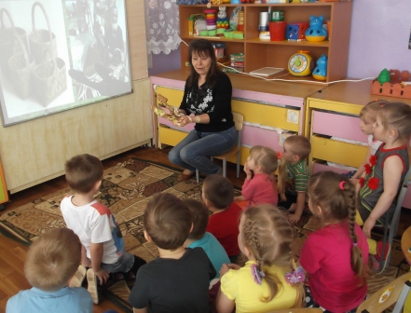
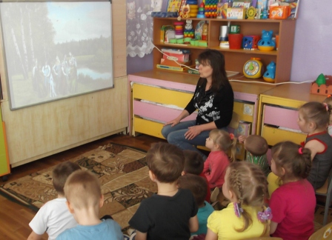
Презентация: «Люблю берёзку русскую!»

Slide 11
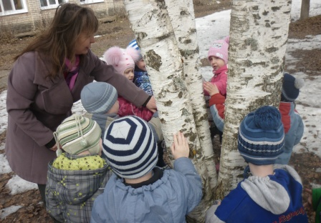
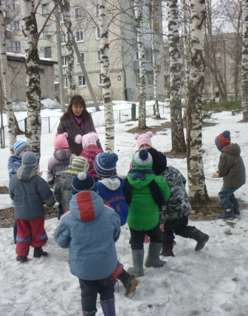
Целевые прогулки в школьный парк

Slide 12
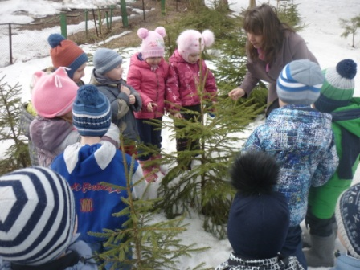
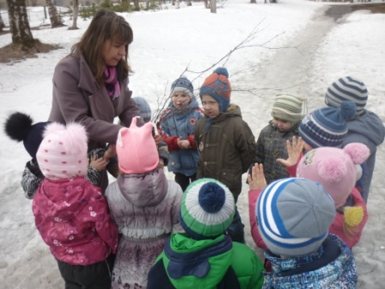
Наблюдения

Slide 13
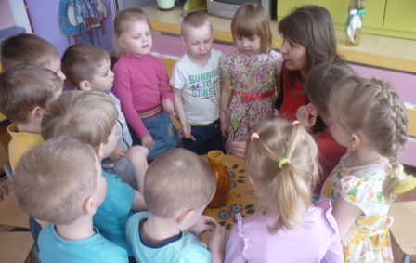
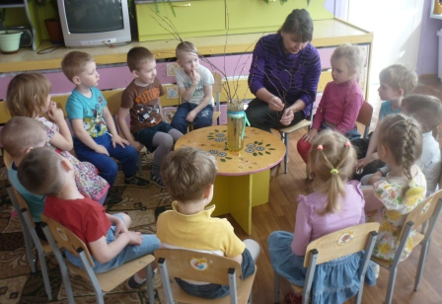
Познавательно –исследовательская деятельность

Slide 14
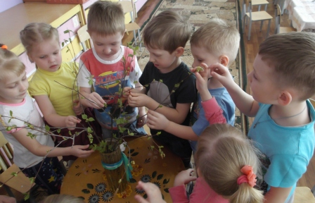
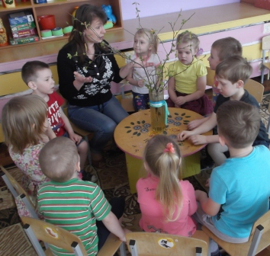
Познавательно –исследовательская деятельность

Slide 15
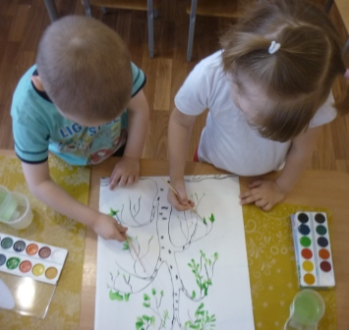
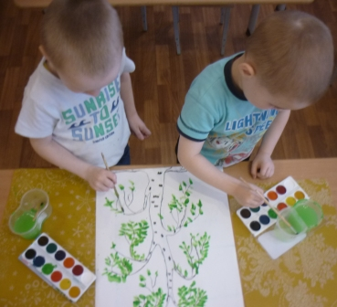
Художественно- творческая деятельность: «Берёза»

Slide 16
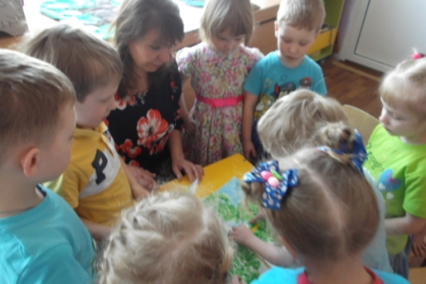
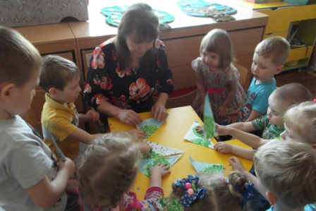
Дидактическая игра: «Собери берёзку из частей.»

Slide 17
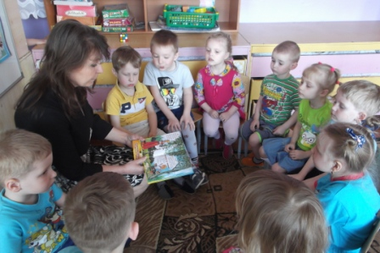
Речевое развитие:(чтение стихотворений, загадок, сказок о берёзе.)

Slide 18
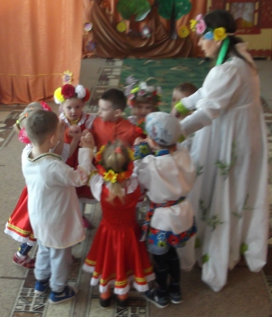
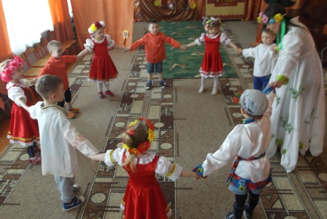
Музыкально-хороводная игра: «Во поле берёза стояла!»

Slide 19
Взаимодействие с родителями
Беседы
Совместная
творческая деятельность родителей с детьми
Фото выставка: «Люблю берёзку русскую!»
Формы взаимодействия с родителями
Консультации
Папка-передвижка

Slide 20
Папка-передвижка «Берегите природу!»

Slide 21
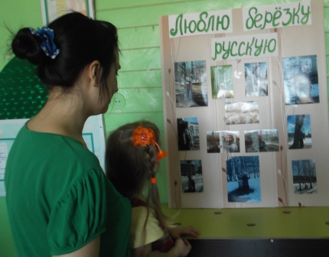
Фотовыставка

Slide 22
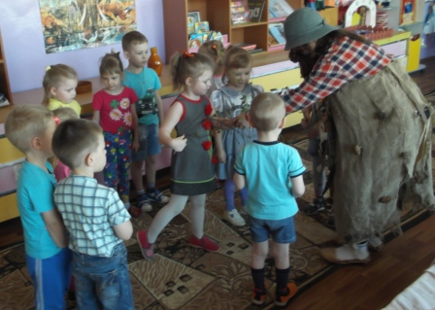
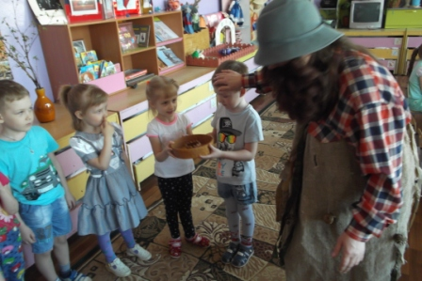
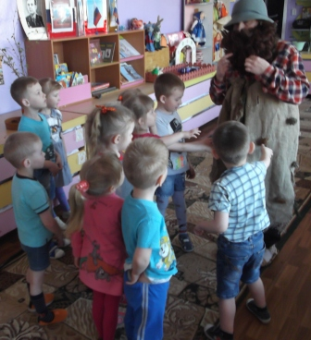
«В гости к деду Природоведу.»

Slide 23
Показатели работы с детьми на окончание проекта

